Slide 1
«Здоровячок»
Формирование культуры здорового
образа жизни и безопасного поведения у дошкольников
с ОВЗ 4-5 лет.
«Я не боюсь еще раз повторить:
Забота о здоровье – это важнейший
труд воспитателя. От жизнерадостности,
бодрости детей зависит их духовная
жизнь, мировоззрение, умственное
развитие, прочность знаний, вера в свои
силы»
В.А. Сухомлинский
Фокина Наталья
Владимировна
218-816-329

Slide 2
Система работы по формированию культуры здорового образа жизни и безопасности у дошкольников 4-5 лет с ОВЗ (ЗПР)
Я и мое тело
Правила
безопасности
Личная гигиена
и привычки здоровья

Slide 3
Совместная деятельность детей и взрослых

Slide 4
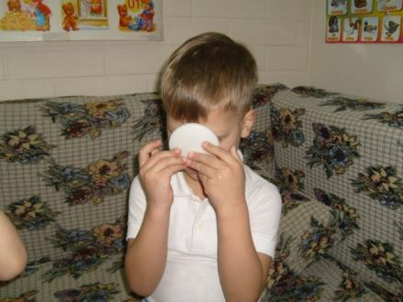
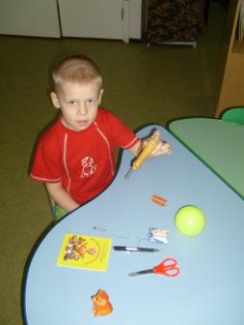
Исследовательская деятельность
Дом в порядке содержи: Вилки, ножницы, ножи, И иголки, и булавки Ты на место положи.
Свет, мой зеркальце,
скажи…

Slide 5
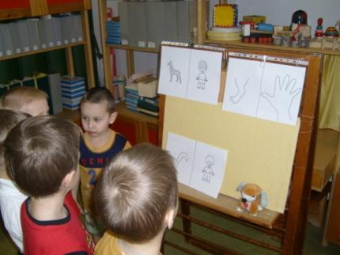
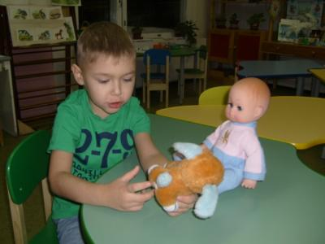
Чем мы не похожи на животных?

Slide 6
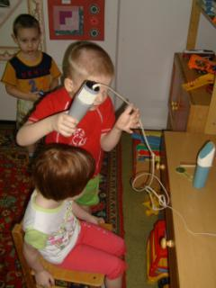
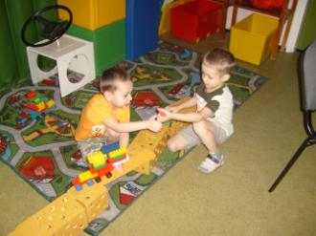
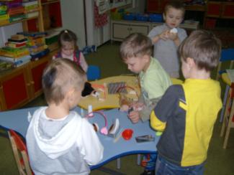
Игровая деятельность
Сюжетно – ролевые игры
Что-то ни так на шоссе впереди Думай водитель! Зорко гляди!
Без доброго слова, Без тёплого слова, Без нежного слова - Не лечат больного!
Расти, коса до пояса,
Не вырони ни волоса.

Slide 7
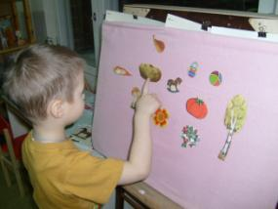
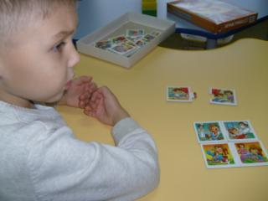
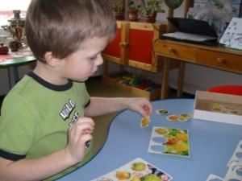
Дидактические игры
«Съедобное –несъедобное»
«Что плохо, а что хорошо»
(гигиена)
«Вкусные витамины»
Вот полезная еда,
витаминами полна!

Slide 8
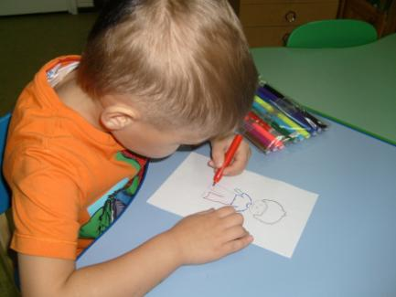
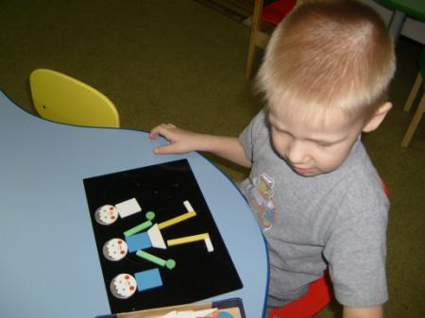
Творческие игры
Палка, палка, огуречик, вот и вышел человечек»

Slide 9
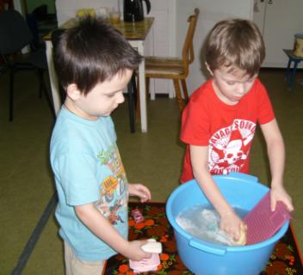
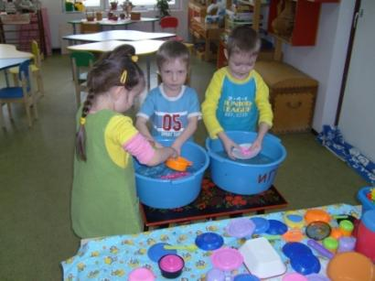
Трудовая деятельность
Чтобы поставить
микробам преграду, Вымыть посуду,
конечно же, надо.
Мыло пенится в корыте – Я стираю, посмотрите!

Slide 10
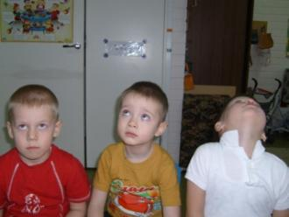
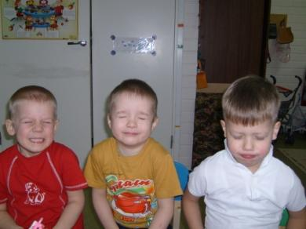
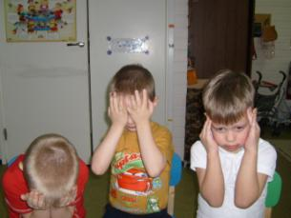
Зрительная гимнастика
Разберемся вместе дети,
Для чего глаза на свете?
И зачем у всех у нас
На лице есть пара глаз?

Slide 11
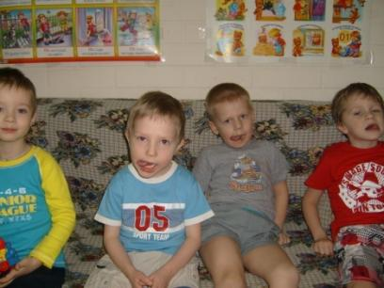
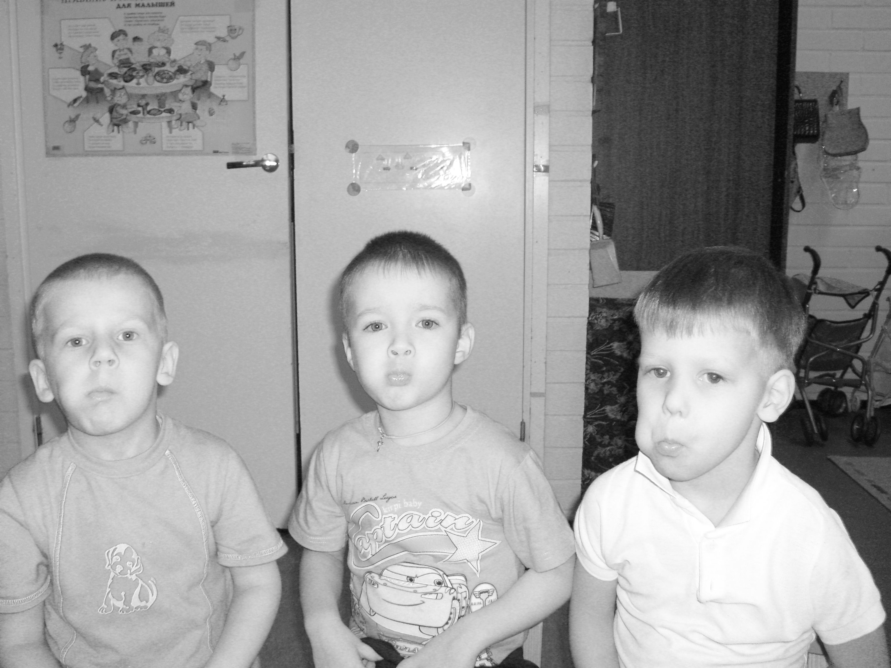
Артикуляционная гимнастика
Кончилось уже безделье,
Будет языку веселье,
Будем с ним сейчас играть,
Язык наш нужно показать.

Slide 12
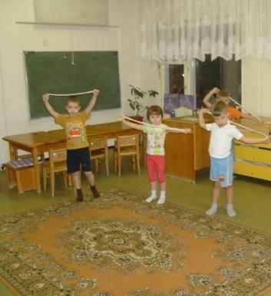
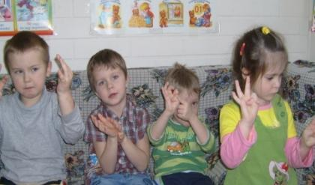
Утренняя гимнастика, пальчиковые игры
Живут мальчики – веселые пальчики.
Озорные ножки ходят по дорожке.

Slide 13
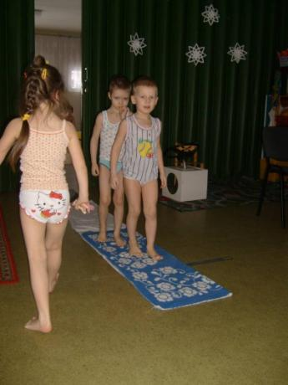
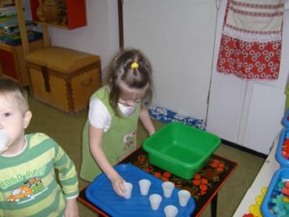
Закаливание
Чтобы носом не сопеть,
И была смекалка,
Всем ребятушкам нужна
Каждый день закалка.

Slide 14
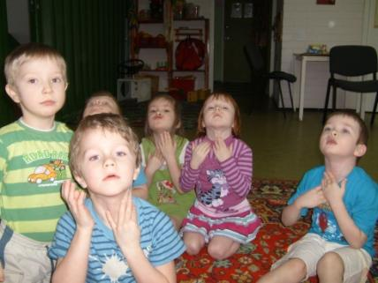
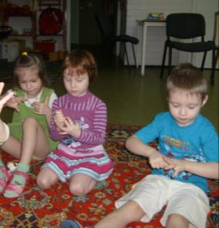
Самомассаж
Чтобы горло не болело,
Мы его погладим смело.
Чтоб не кашлять, не чихать,
Надо носик растирать.
Знаем, знаем – да, да, да,
Нам простуда не страшна!

Slide 15
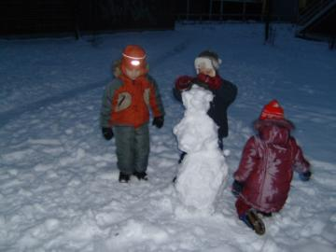
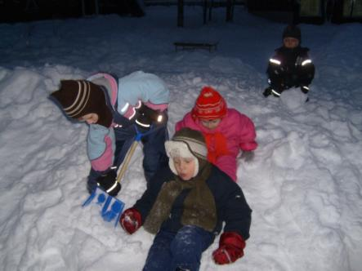
Прогулки
Мы гуляем, и играем.
Много нового узнаем.

Slide 16
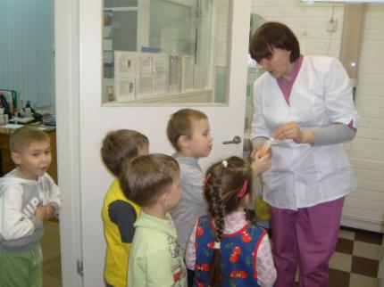
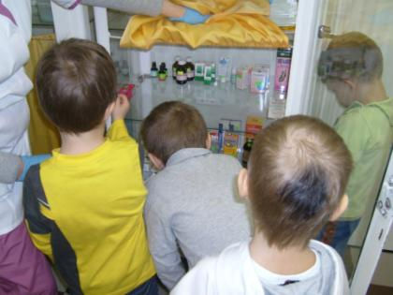
Экскурсии
Все маленькие детки Обязаны узнать: Пилюли и таблетки Тайком нельзя глотать!

Slide 17
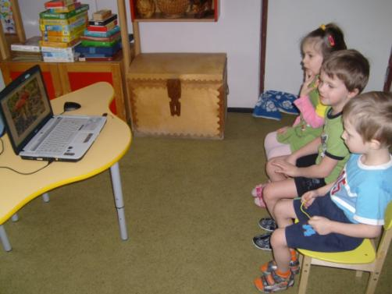
Просмотр мультфильмов, презентаций
Помни: вреден телевизор, если глаз к экрану близок. И, конечно, вредно глазу, если смотришь много сразу.

Slide 18
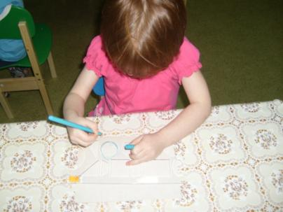
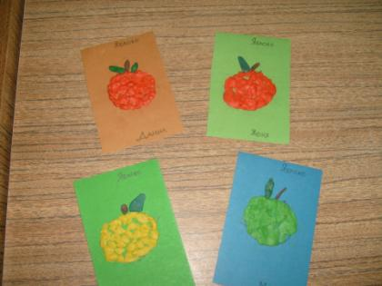
Изобразительная деятельность
Витамины и вкусны, и полезны, и важны!
Ну -ка милый мой дружок. Нарисуй быстрей кружок, Глазки, носик, ушка два. Получилась голова.

Slide 19
Взаимодействие
с родителями

Slide 20
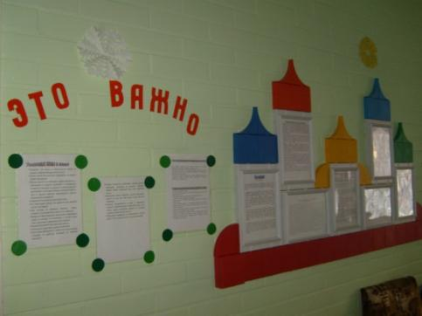
Информационный стенд
Вы поймите: в нашей жизни Знания и интерес - Вот единственная сила, Та, что двигает прогресс!

Slide 21
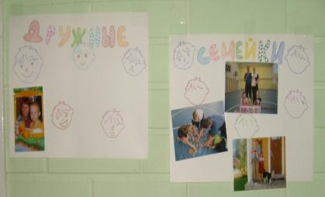
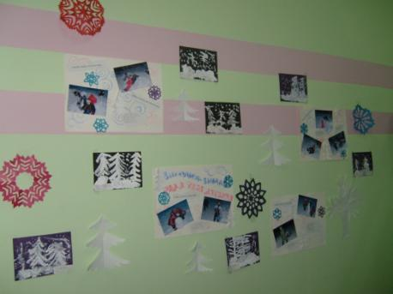
Фотовыставки
« Зимушка – зима, рада тебе детвора!»
Снег сегодня шел с утра рада снегу детвора.
«Рисуем настроение»
Сияют ваши глазки, И пляшет язычок. Вот такой секретик счастья. Не забудь его, дружок!

Slide 22
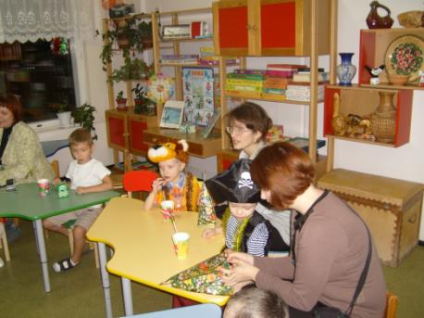
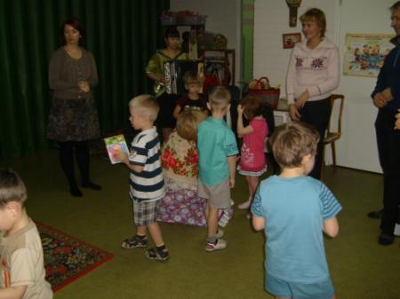
Развлечения
Здорово, когда мы вместе и играть нам интересней!

Slide 23
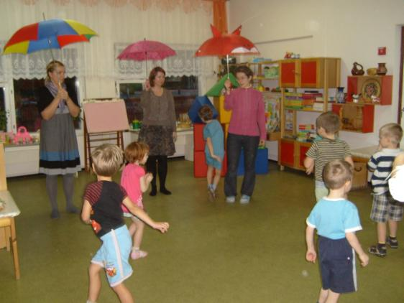
Если дружно, если вместе – хорошо на свете жить.
Если дружно, если вместе поиграть и не тужить»

Slide 24
«Здоровячок»
Вот Вам добрые советы, В них и спрятаны секреты, Как здоровье сохранить. Научитесь его ценить!

Slide 25
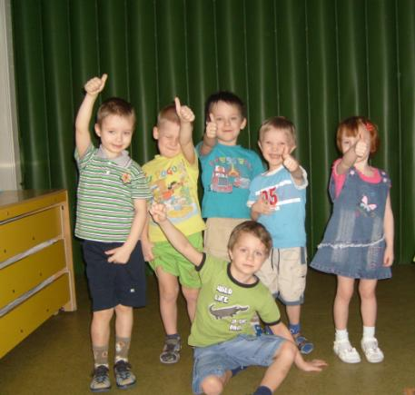
Благодарю за внимание!

